Slide 1





Tan
微積分
9
無窮數列與級數
© 2011 Cengage Learning. All Rights Reserved. May not be scanned, copied or duplicated, or posted to a publicly accessible website, in whole or in part.

Slide 2

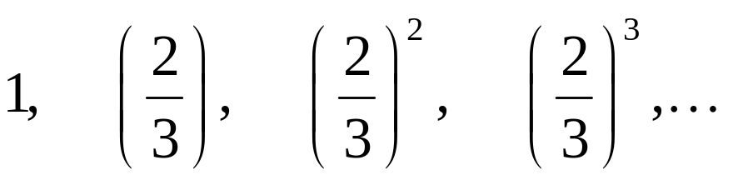
9.2
級數
級數
再次考慮涉及彈性球的例題。稍早我們求得描述此類球每次擊落在平面後反彈最大高度所組成的數列。
接下來的問題則是：如何求得此球經過的路徑之總距離？為回答此問題，記錄初始高度以及每次反彈回來的最大高度分別為
公尺。
Tan/微積分-Ch9.2-p469

Slide 3
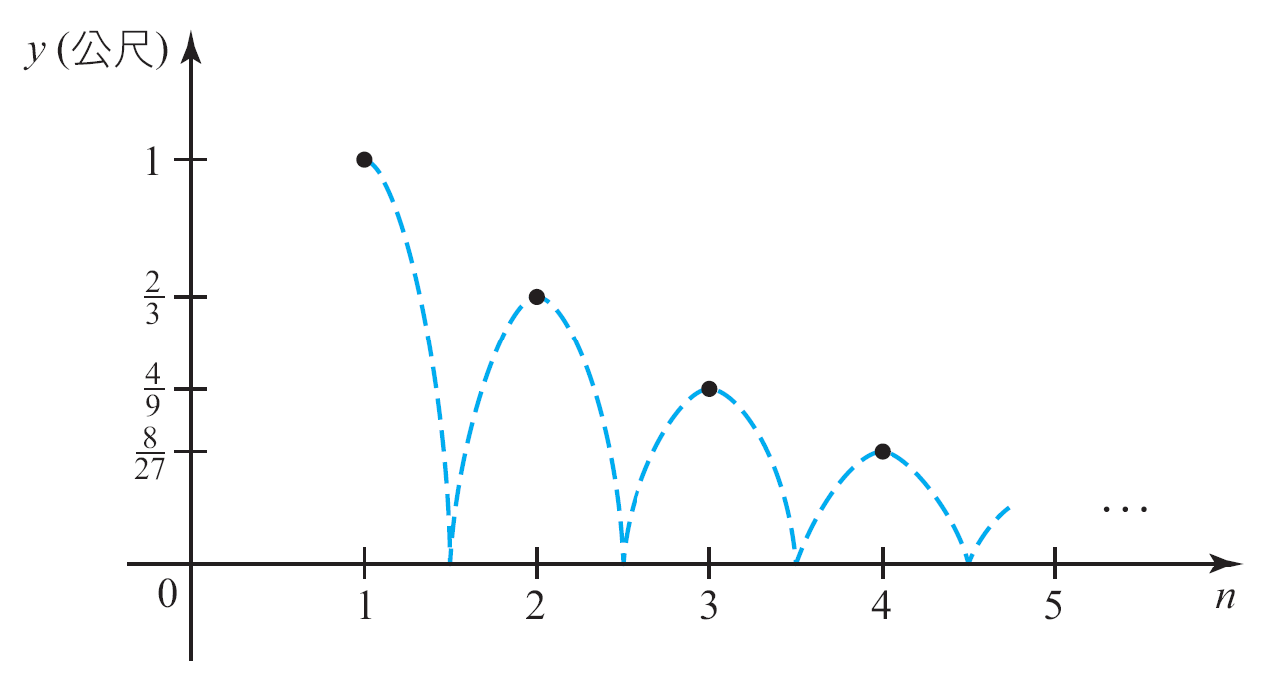
級數
（圖9.12）
觀察得知此球第一次擊中地面所經過的距離為1 公尺。
圖9.12
Tan/微積分-Ch9.2-p469~470

Slide 4
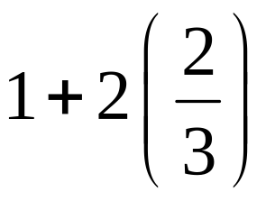
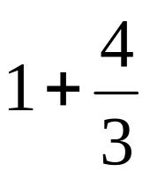
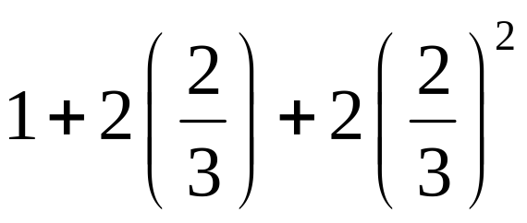
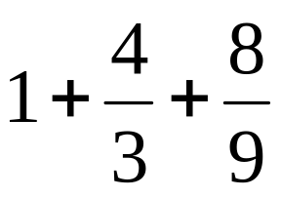
級數
當它第二次擊中地面所經過的距離為
即
公尺。當它第三次擊中地面所經過的距離為
即
公尺。
Tan/微積分-Ch9.2-p469~470

Slide 5
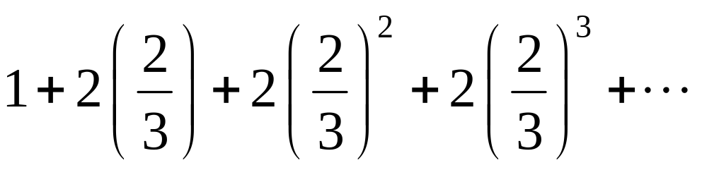
級數
繼續下去，可得它經過的總距離為
(1)
公尺。
觀察到這個最後的式子，它包含無窮多項的和。
Tan/微積分-Ch9.2-p470

Slide 6
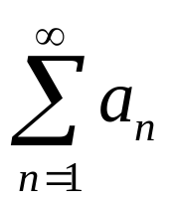
級數
一般而言，表示為
a₁ + a₂ + a₃ + … + a_{n} + …
之形式的式子稱為無窮級數（infinite series）或簡稱為級數（series）。
數a₁, a₂, a₃, …稱為級數的項（term）； a_{n}稱為此級數的第n 項（nth term），或一般項（general term）；並且此級數表示為符號
或簡單表示為Σa_{n} 。
Tan/微積分-Ch9.2-p470

Slide 7
級數
如果無窮級數的「和」存在，我們應如何定義？為回答此問題，我們使用之前用過很多次的技巧：使用可計算的數量來定義新的數量。
譬如：定義函數圖形上的切線斜率，我們取割線斜率（此數量可計算）的極限；又定義函數圖形下方的面積，我們取長方形面積和（此數量也可計算）的極限。
Tan/微積分-Ch9.2-p470

Slide 8
級數
這裡定義無窮級數的和為此級數有限（finite）項的和（此數量可計算）之數列的級數。
由表示為彈性球經過的總距離之級數(1) 得到的資訊。
Tan/微積分-Ch9.2-p470

Slide 9
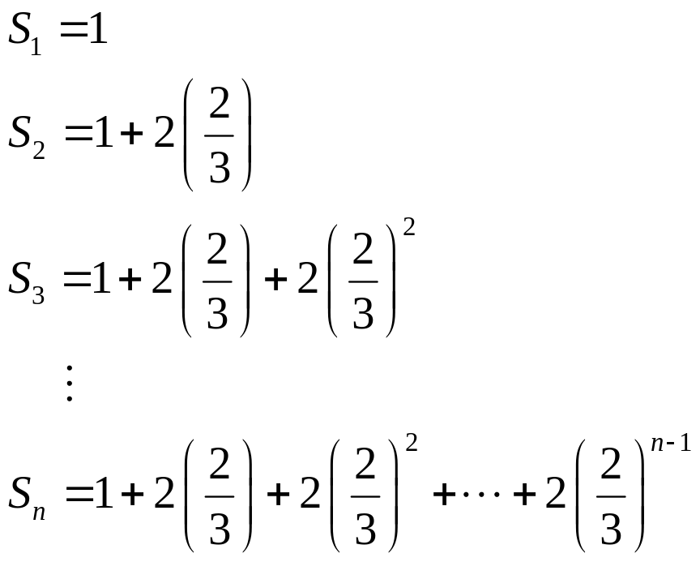
級數
定義數列{S_{n}}為
分別是此球擊中表面第一次、第二次、第三次、…與第n次反彈經過的總垂直距離。
Tan/微積分-Ch9.2-p470~471

Slide 10
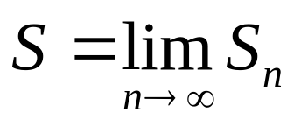
級數
若級數(1) 的和為S（此球經過的總距離），則此數列{S_{n}}中的各項形成一個逼近S 正確度遞增的數列。因此定義
將於例題5 完成此問題的解。
Tan/微積分-Ch9.2-p471

Slide 11
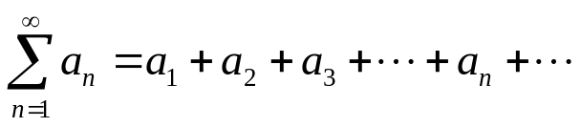
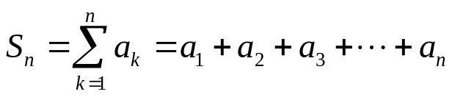
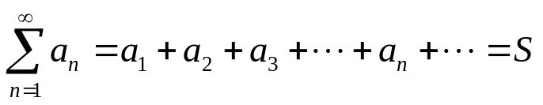
級數
此討論的動機讓我們定義出無窮級數的和。
定義 無窮級數的收斂性
已知無窮級數
它的n 項部分和（nth partial sum）為
若部分和的數列{S_{n}} 收斂（converge）到數S，亦即，若lim_{n→∞}S_{n} = S，則此級數 Σa_{n}收斂（converge）且它的和（sum）為S，寫成
若{S_{n}} 發散，則級數Σa_{n} 發散（diverge）。
Tan/微積分-Ch9.2-p471

Slide 12
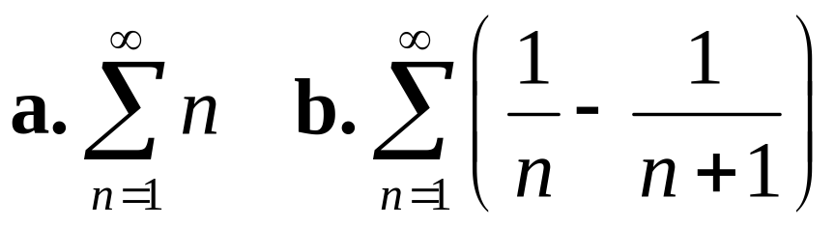
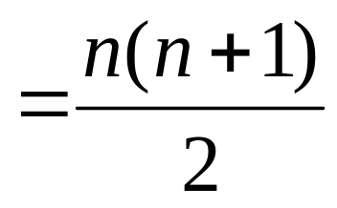
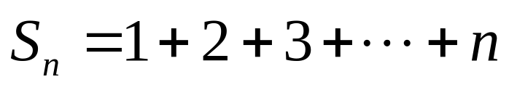
例題 1
判斷給予的級數是否收斂。若它為收斂，求它的和。
解：
a. 此級數的n 項部分和為
Tan/微積分-Ch9.2-p472

Slide 13
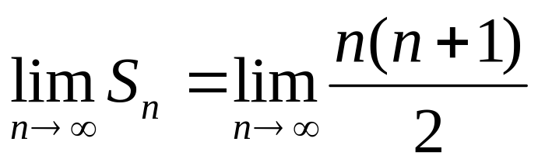

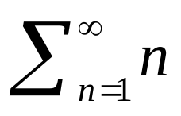
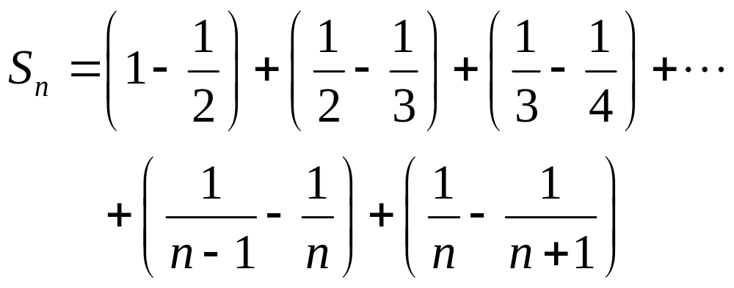
例題 1－解
因為
結論為此極限不存在且 為發散。
b. 此級數的n 項部分和為
Tan/微積分-Ch9.2-p472

Slide 14
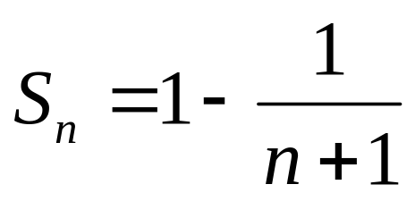
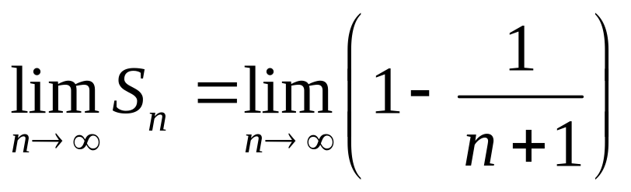

例題 1－解
將小括號移除，得知S_{n}的各項除第一項與最後一項外都相互對消。
故
因為
Tan/微積分-Ch9.2-p472

Slide 15
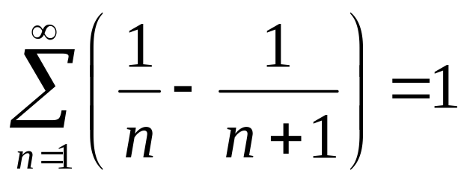
例題 1－解
所以此級數收斂且它的和為1，亦即，
例題1b 的級數稱為相嵌級數（telescoping series）。
Tan/微積分-Ch9.2-p472

Slide 16
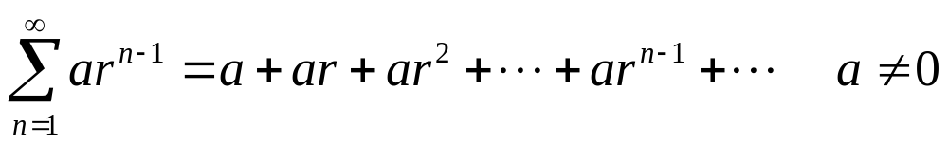
幾何級數
幾何級數在數學分析中扮演重要的角色。它也經常在財金領域中出現。
幾何級數的收斂性與發散性很容易被建立。
定義 幾何級數
形式為
的級數稱為公比為r 的幾何級數（geometric series）。
Tan/微積分-Ch9.2-p473

Slide 17
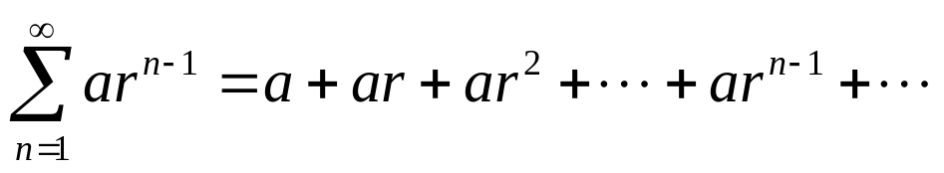
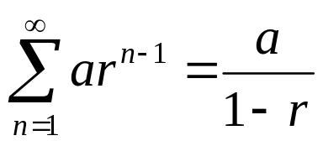
幾何級數
下面的定理提供級數為收斂的條件。
定理1
若| r | < 1，則幾何級數
收斂，且它的和為 。若| r | ≥ 1，則此級數為發散。
Tan/微積分-Ch9.2-p473

Slide 18
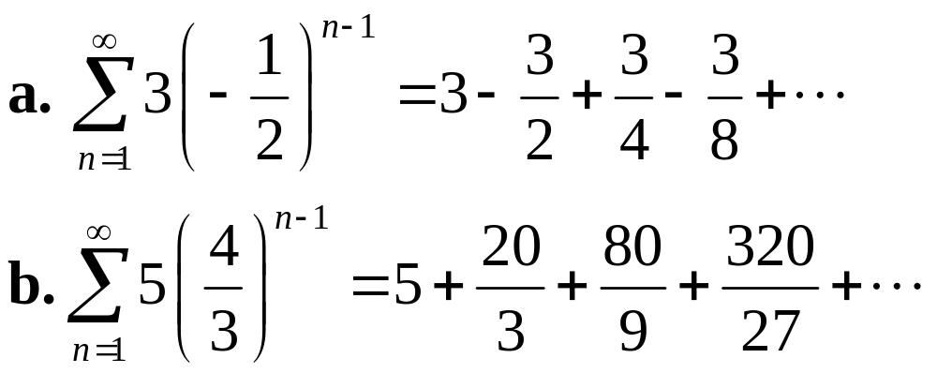
例題 3
判斷給予的級數是收斂或發散。若它為收斂，則求它的和。
Tan/微積分-Ch9.2-p474

Slide 19
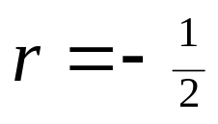
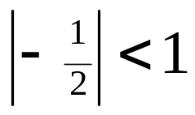
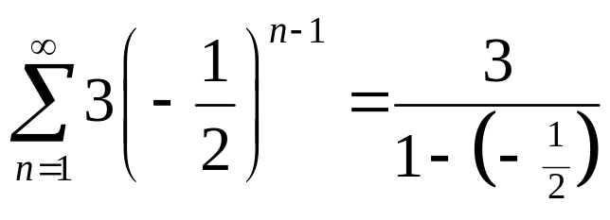

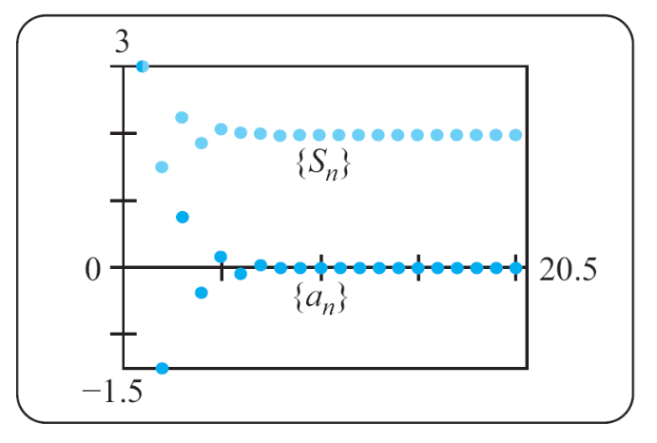
例題 3(a) －解
a. 此級數為a = 3 且公比為 的幾何級數。因為 ，由定理1 得知此級數收斂且它的和為
此級數的{a_{n}}和{S_{n}}的圖形如圖9.13a 所示。
圖9.13 (a) 因為| r | < 1，此幾何級數收斂
Tan/微積分-Ch9.2-p474~475

Slide 20
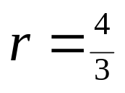
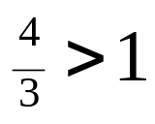
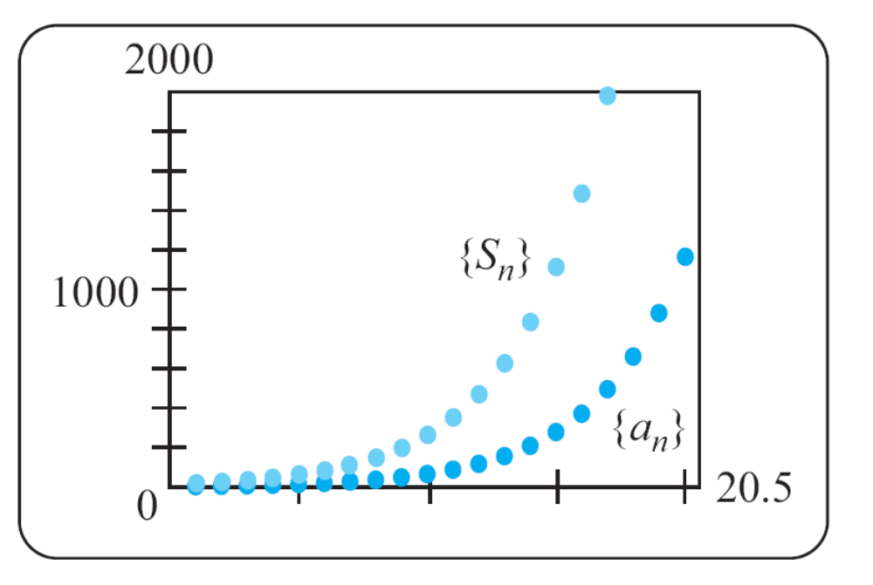
例題 3(b) －解
b. 此級數為a = 5 且公比為 的幾何級數。因為 ，由定理1 得知此級數發散。此級數的{a_{n}}與{S_{n}}的圖形如圖9.13b 所示。
圖9.13 (b) 因為| r | > 1，此幾何級數發散
Tan/微積分-Ch9.2-p474~475

Slide 21
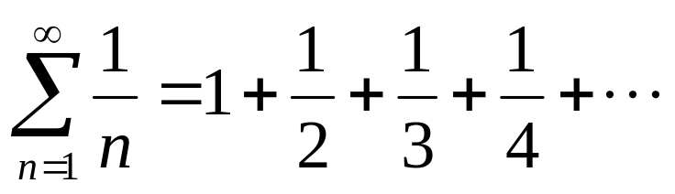
調和級數
級數
稱為調和級數（harmonic series）。
於證明此級數發散之前，觀察到：若{b_{n}}收斂，則由母數列{b_{n}}刪除任意幾項後產生的任意子數列（subsequence）也必定收斂到相同的極限。
Tan/微積分-Ch9.2-p476

Slide 22
調和級數
因此，若要證明某數列發散，只要證明由此數列所產生的某一子數列發散即可。
為確認此策略，我們要證明調和級數的部分和所組成的數列{S_{n}}的子數列
S₂, S₄, S₈, S₁₆, … , S₂n, …
為發散。
Tan/微積分-Ch9.2-p476

Slide 23
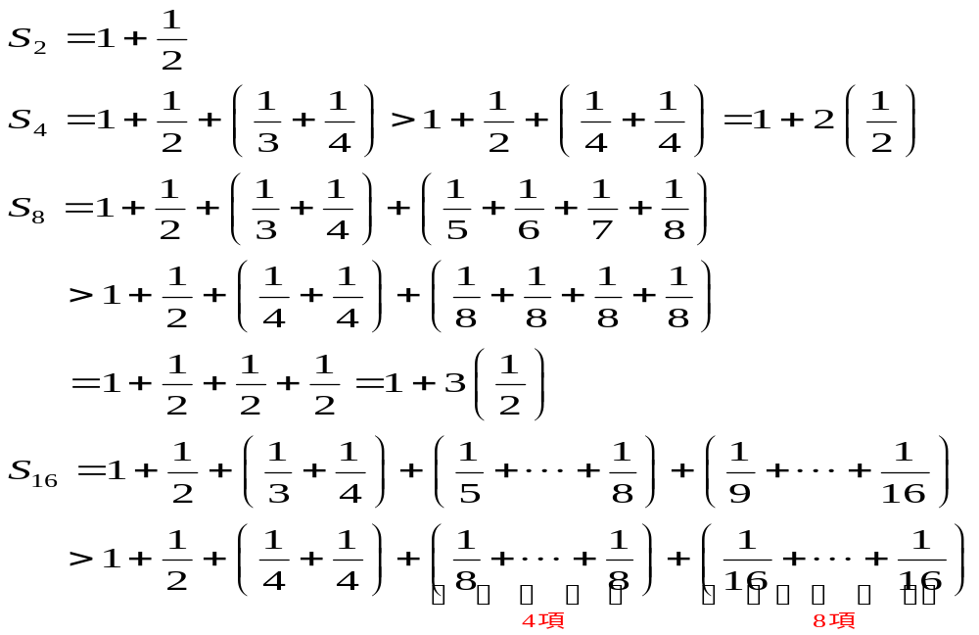
調和級數
由於
Tan/微積分-Ch9.2-p476

Slide 24
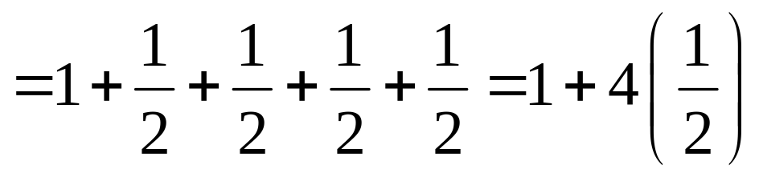
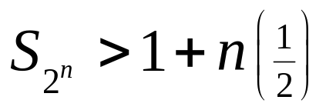
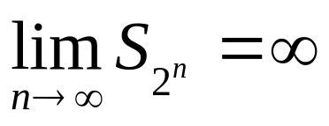
調和級數
且一般項 。
所以
故{S_{n}}為發散。這證明調和級數為發散。
Tan/微積分-Ch9.2-p476

Slide 25
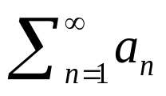
發散性的檢驗
下個定理說明收斂級數的各項最後必須逼近零。
此發散性的檢驗（Divergence Test）為定理2 的一個重要結果。
定理2
若 收斂，則lim_{n→∞} a_{n} = 0。
定理3 發散性的檢驗
若lim _{n→∞} a_{n} 不存在或lim _{n→∞}a_{n}≠0，則 發散。
Tan/微積分-Ch9.2-p477

Slide 26
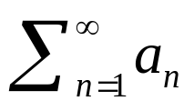
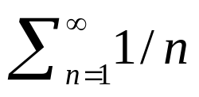
發散性的檢驗
發散性的檢驗並不是說，若lim_{n→∞}a_{n} = 0，則 必定收斂。換言之，定理2 反過來是不成立。
譬如： lim_{n→∞}1/n = 0，而調和級數 為發散。
簡言之，發散性的檢驗是排除第n 項不會逼近零的級數，但是若a_{n} 逼近零卻沒能得到任何訊息—亦即，此級數可能收斂，也可能不收斂。
Tan/微積分-Ch9.2-p477

Slide 27
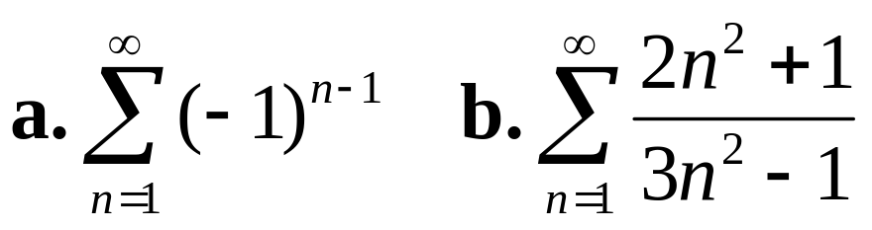
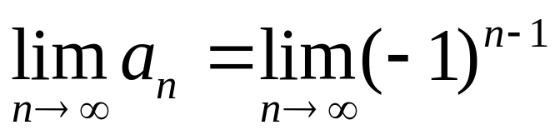
例題 6
證明下列級數為發散。
解：
a. 此處a_{n} = (–1)^{n–1} ，且
不存在。
由發散性的檢驗得知此級數發散。
Tan/微積分-Ch9.2-p477

Slide 28
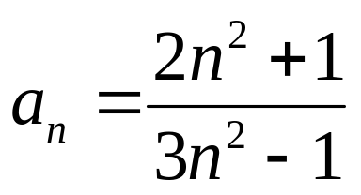
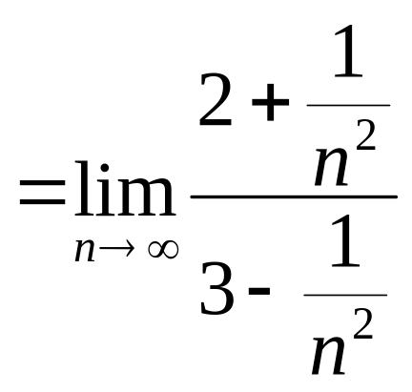
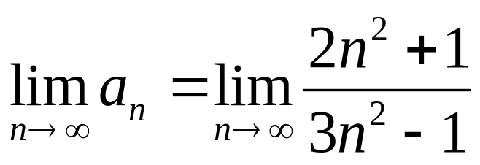
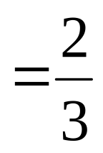

例題 6－解
b. 此處 ，且
由發散性的檢驗得知此級數發散。
Tan/微積分-Ch9.2-p477

Slide 29
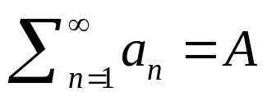
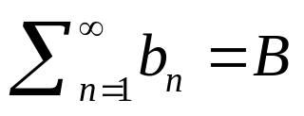
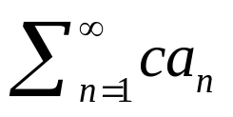


收斂級數的特性
下面級數的特性是由所對應之數列的極限特性之直接結果。它們的證明省略。
定理4 收斂級數的特性
若 且 都收斂，c 為任意實數，則
與 也都收斂，以及
Tan/微積分-Ch9.2-p478

Slide 30



例題 7
證明級數 為收斂，並求它的和。
解：
首先考慮級數 。
使用部分分式分解，此級數可寫成
Tan/微積分-Ch9.2-p478

Slide 31






例題 7－解
由例題1 得知
接著，觀察到 為 與 的幾何級數，所以
Tan/微積分-Ch9.2-p478

Slide 32



例題 7－解
因此由定理4 得知給予的級數收斂且
Tan/微積分-Ch9.2-p478

